Slide 1
Bilecik Şeyh Edebali Üniversitesi Bilgisayar Mühendisliği Bölümü Web Uygulama Çatısı – ( Web Application Framework )
Öğr. Gör. Uğur TALAŞ
1.1 Hafta – Temel kavramlar - Giriş

Slide 2
Web uygulaması nedir ?
Tanım : Web uygulaması, genellikle tarayıcı üzerinden intranet veya internet ağı ile ulaşılan programlara verilen isimdir.
Özellikleri ;
Erişilebilirlik, Etkileşim, Veri Depolama, Dinamik İçerik gibi özelliklere sahiptirler
Statik web sayfaları ; Sabit içeriklere sahip kullanıcı tarafından veri alınıp işlenmeyen web sitelerinden oluşur.
Dinamik web uygulamaları ; Kullanıcı ile etkileşimin olduğu kullanıcıdan veriler alıp bu verilerin depolandığı işlendiği web uygulamalarıdır.
PWA (Progressive Web Application) : Web uygulamasının mobil uygulamalara benzer seviyesine getiren uygulamalardır.
API (Application Programming Interface) bir web uygulaması mıdır ?

Slide 3
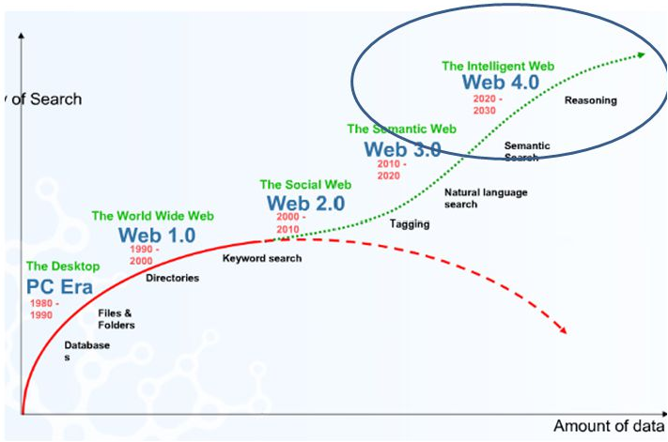
Web’in tarihçesi
1.0 : Statik (1990-2000)
2.0 : Dinamik (2000-2010)
3.0 : Semantik (2010-2020)
4.0 : Intelligent (2020-2030)

Slide 4
Temel Kavramlar
User : İsteğe karar veren ve isteği yapan kişi
Client : İstemci cihaz. User’ın uygulamaya istek gönderdiği cihazlar. ( Pc, Talet, Telefon v.b.)
Domain : Alan adı : bir web sayfasının internetteki adresidir. Ip adresi kullanmak yerine kullanılır.
DNS (Domain Name Servers) : Alan adının hangi IP adresine yönleneceğini belirler.
Hosting : Sunucuların barındırıldığı yerdir.
Server : Web uygulamalarının dosyalarının bulunduğu, uygulamanın genellikle backend bölümünün çalıştırıldığı yüksek donanıma sahip bilgisayarlardır.
HTTP : ( Hyper Text Transfer Protokol ) Client ile sunucu arasındaki iletişimi standardize eden bir protokoldür.
HTTPS : Hyper Text Transfer Protokol Secure
Request : Uygulamaya yapılan istek.
Response : Uygulamanın yapılan isteğe karşılık verdiği cevap.
Frontend : ( Ön yüz ) Client tarafında görüntülenen, verilerin servis edildiği uygulamanın görünen tarafıdır.
Backend : ( Arka yüz ) Sunucu tarafında verilerin işlenip tutulduğu, yeni veriler üretildiği uygulamanın mutfak kısmıdır.

Slide 5

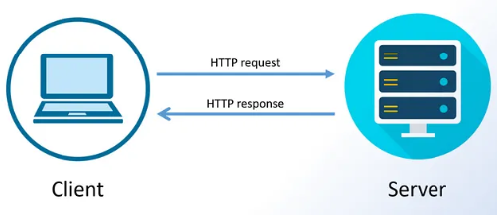

Temel Kavramlar
Domain ( www.bilecik.edu.tr)
Hosting
Kesintisiz
Her yerden erişilebilir
Hızlı
Güvenilir
79.123.224.10
USER
Client : Labtop, Tv, Telefon, Kulaklık, Akıllı kilit

Slide 6
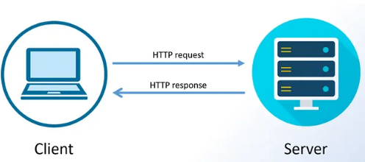
Request - Response
Request : Uygulamaya gönderilen istek
Response : Uygulamanın client’a gönderdiği cevap
Bütün mesele bundan ibaret !

Slide 7
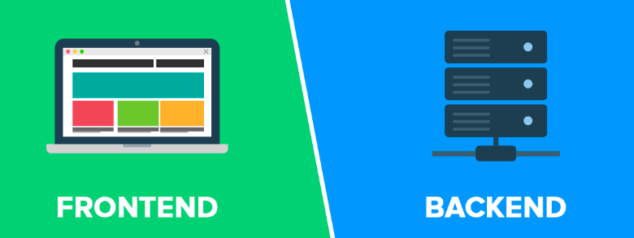
Frontend - Backend
Frontend : Verilerin Client tarafında görselleştirildiği bölüm, programlama içerir ancak daha çok tasarıma odaklanır.
HTML, Css, JavaScript
Jquery, Bootstrap,
Angular , Typescript
Backend : Uygulamanın programlamasının yapıldığı veri sorgulama, işleme , üretme ve silme gibi işlemler yapılır.
Database
C#, Php, Java
NodeJs

Slide 8
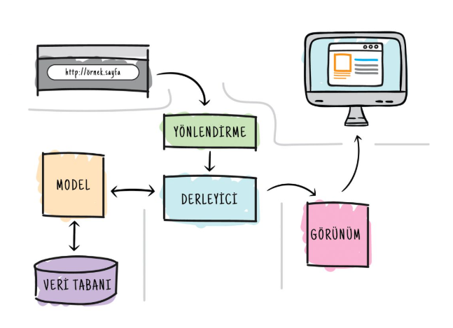
Web uygulama çatıları –Frameworks
Framework (Çatı) : Yazılım geliştirmeyi kolaylaştıran, belirli kurallar ve yapılar sunan bir yazılım iskeletidir.
Yazılımcılar, framework’ün sağladığı yapıyı kullanarak daha hızlı ve düzenli bir şekilde uygulama geliştirirler.
Framework, belirli bir mimariyi ve kod organizasyonunu zorunlu kılar.
Framework, uygulamanın akışını yönetir.
Geliştirici framework’ün kurallarına uymak zorundadır.

Slide 9
Web uygulama çatıları – Web Application Frameworks
Tür | Framework | Kullanım Alanı
Frontend | React, Angular, Vue.js | Kullanıcı arayüzü geliştirme
Backend | ASP.NET Core, Django, Spring Boot, Express.js | Sunucu tarafı geliştirme
Full-Stack | Laravel, Ruby on Rails | Hem frontend hem backend geliştirme
Mobil | Flutter, React Native | Mobil uygulama geliştirme
Makine Öğrenmesi | TensorFlow, PyTorch | Yapay zeka ve veri analizi
Oyun | Unity, Unreal Engine | Oyun geliştirme

Slide 10
ASP.NET Core Nedir ?
Tanım : Microsoft tarafından geliştirilen ve geliştirilmesi devam eden açık kaynak kodlu bir modern geliştirme framework’tür.
Asp.Net Core 2016 yılında tanıtılmıştır
Asp.Net tabanlı uygulamaların geliştirilmesi için alternatif olarak piyasaya sürülmüştür.
ASP.NET’in yeniden inşa edilmiş hali denilebilir.
Asp.Net Core ile Web API ve MVC altyapıları ile birleşme sağlandığı gibi daha az maliyet ile uygulamalar geliştirilebilmektedir.
Açık kaynaktır.

Slide 11
ASP.NET Core
Açık kaynak kod esnekliği kazandırmıştır.
Alt yapıyı bozmadan paket kütüphane entegrasyonu kolaydır
Unit test kolaylığı
MVC – MVC Api alt yapısı
Razor Page
Razor ile html üzerinde kod yazmamıza olanak tanır.
Template uyarlamayı kolaylaştırır
Cross Platform

Slide 12
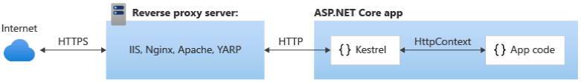
Cross Platform
Windows, Linux, Mac OS X Server
Sunucu için maliyetler düşürülebilir.
Eldeki tüm sunucu imkanları kullanılabilir.

Slide 13
ASP.NET Core Tarihçesi
.NET Framework'ün Doğuşu
Microsoft, 2002 yılında .NET Framework'ü piyasaya sürdü.
Windows tabanlı uygulamalar geliştirmek için tasarlandı.
C#, VB.NET gibi diller destekleniyordu.
Ancak, çapraz platform desteği yoktu

Slide 14
ASP.NET Core Tarihçesi
.NET Core'un Ortaya Çıkışı
2014 yılında Microsoft, açık kaynak ve çapraz platform desteğine sahip yeni bir framework üzerinde çalıştığını duyurdu.
2016 yılında .NET Core 1.0 piyasaya sürüldü.
Windows, Linux ve macOS üzerinde çalışabiliyordu

Slide 15
ASP.NET Core Tarihçesi
.NET Core Sürümleri
.NET Core 1.0 (2016): İlk sürüm, sınırlı API desteği.
.NET Core 2.0 (2017): Daha fazla API, performans iyileştirmeleri.
.NET Core 3.0 (2019): Windows Forms ve WPF desteği eklendi.
.NET Core 3.1 (2019): Uzun süreli destek (LTS) sağlandı.

Slide 16
ASP.NET Core Tarihçesi
.NET 5 ve Yeni Dönem
Microsoft, .NET Core'u tek bir platforma dönüştürme kararı aldı.
.NET 5 (2020): .NET Framework ve .NET Core birleşti.
.NET 6 (2021): Uzun süreli destek (LTS) ile daha güçlü.
.NET 7 (2022) ve .NET 8 (2023): Performans ve güvenlik geliştirmeleri.
.NET 9 : 12 Kasım 2024 ‘te çıktı. En güncel sürüm.

Slide 17
ASP.NET Core Tarihçesi
.NET Core'un Geleceği
.NET 9 ve sonrası için daha fazla yapay zeka ve makine öğrenimi entegrasyonu bekleniyor.
Web, mobil ve masaüstü uygulamalar için daha fazla optimizasyon.

Slide 18
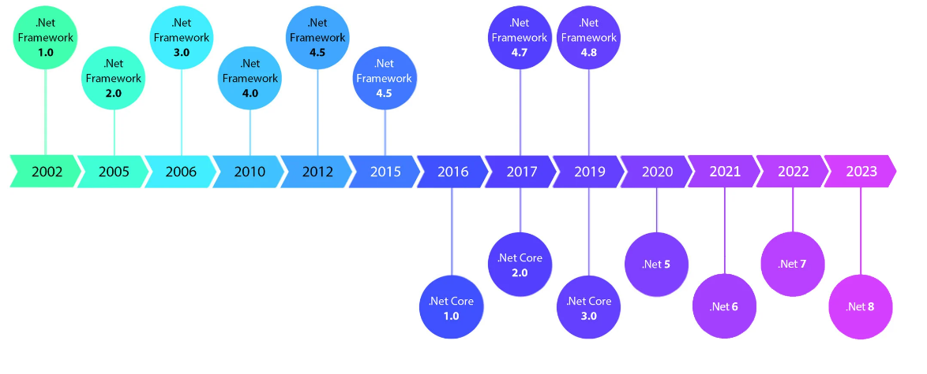
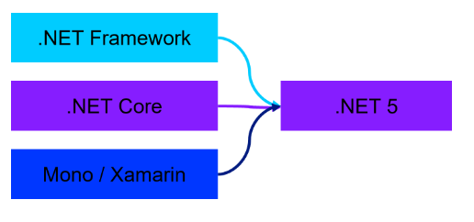
ASP.NET Tarihçesi

Slide 19
ASP.NET Core ile ASP.NET arasındaki farklar
ASP.NET
ASP.NET Core
Düşük performans
Microsoft alt yapısına bağımlılık
Modüler değildir
Arayüz tasarımı zordur
Açık kaynak değildir.
Yüksek performans
Cross platform
Modülerdir
Razor pages ile tasarım ve kodlama daha kolaydır
Açık kaynaklıdır.
MVC ve API alt yapısı

Slide 20
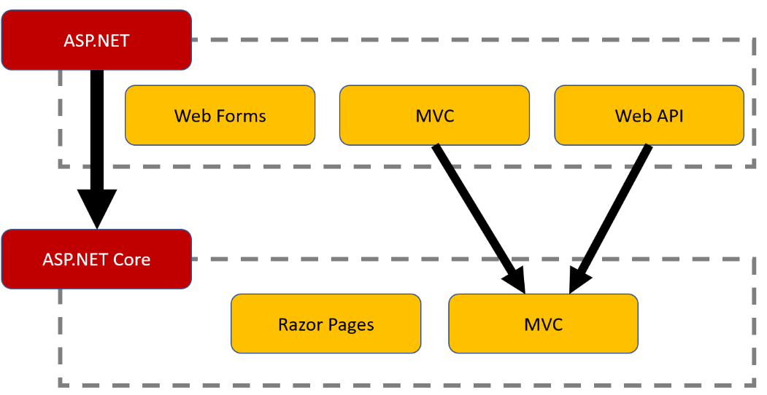
ASP.NET Core ile ASP.NET arasındaki farklar

Slide 21
Gelecek hafta
Teorik
MVC Mimarisi
Uygulama
Proje oluşturma ( Boş proje oluşturma )
MVC Bileşenlerini oluşturma
Hello MVC

Slide 22
API Nedir ?
Tanım : API, Application Programming Interface : Uygulama Programlama arabirimidir.
Bir uygulamaya uzaktan veri gönderme , veri alma gibi işlemler için kullanılır.
Bir ara birimdir kendine ait bir arayüzü yoktur.
Günümüzde çok sık kullanılır.
Farklı uygulamaları haberleştirmek için uygun bir yaklaşımdır.
Fark uygulamalardaki benzer işleri ortaklaştırıp tek bir yerden beslenecek şekilde uyarlanabilir.
Örnek : https://jsonplaceholder.typicode.com/users
İlerleyen haftalarda uygulama üzerinde kendi api’lerimiz oluşturacağız.

Slide 23

Soru / Öneri / Fikir
Herhangi bir sorusu olan var mı ?
Notes:
Bağlantıları ziyaret etmek için Slayt Gösterisi modundayken oklara tıklayın.

